Slide 1



CHÀO MỪNG QUÝ THẦY CÔ
ĐÃ ĐẾN VỚI TIẾT KHOA HỌC LỚP 5

Slide 2





Slide 3


- Em hãy quan sát và tìm ra các từ có nghĩa trong bảng ô chữ.
- Mỗi từ là một chìa khoá vàng, ai có câu trả lời đúng và nhanh nhất sẽ được thưởng một chiếc chìa khoá vàng.
- Sau khi tìm được 4 chìa khoá vàng sẽ mở ra được kho báu đó là hoạt động chính mà chúng ta cần tìm hiểu qua bài học hôm nay.

Slide 4


Em hãy quan sát và tìm ra các từ có nghĩa trong bảng ô chữ sau đây:
S | Ử | D | Ụ | N | G
C | O | B | Q | T | T
H | K | A | T | I | S
Ấ | E | N | M | Ế | X
T | Y | T | X | T | K
Đ | U | O | V | K | N
Ố | O | À | S | I | U
T | X | N | M | Ệ | B
C | P | V | E | M | O
SỬ DỤNG
CHẤT ĐỐT
AN TOÀN
TIẾT KIỆM

Slide 5



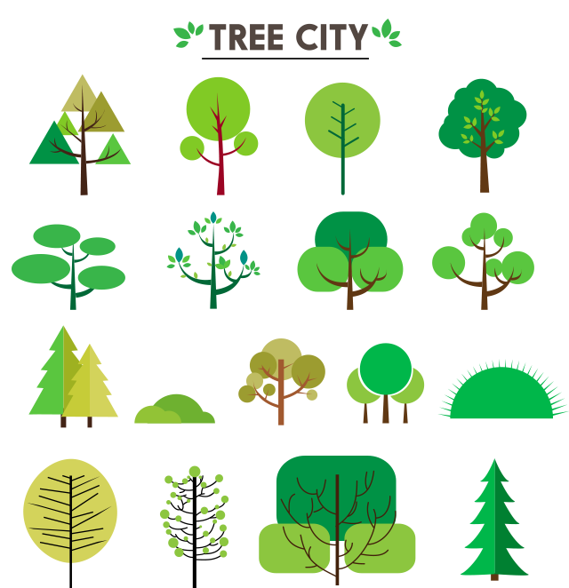
Thứ bảy ngày 26 tháng 10 năm 2024
Khoa học: Năng lượng và năng lượng chất đốt (Tiết 3)
Hoạt động 3: Sử dụng chất đốt an toàn và tiết kiệm
a. Tình huống

Slide 6
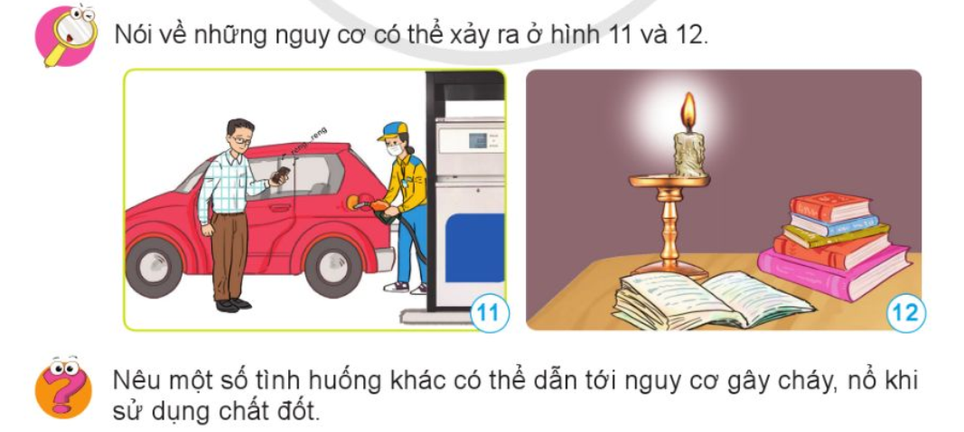
Hoạt động nhóm đôi :
Trong trường hợp sử dụng điện thoại di động tại các cây xăng, nếu không may, xung quanh chỗ người sử dụng có nồng độ xăng dầu đủ lớn để phát hoả thì có thể gây ra cháy, nổ rất nguy hiểm.
Cây nến đang cháy có thể bị rơi xuống bàn làm cháy các cuốn sách trên bàn. Nếu không dập tắt kịp thời có thể gây ra hoả hoạn.

Slide 7
Hoạt động cá nhân:
Sang chiết ga không an toàn, chất đốt để gần tủ điện, xe máy để gần nơi hàn điện, quên tắt bếp khi đi ra ngoài, để các vật dễ cháy gần bếp, ...

Slide 8
Thứ bảy ngày 26 tháng 10 năm 2024
Khoa học: Năng lượng và năng lượng chất đốt (Tiết 3)
Hoạt động 3: Sử dụng chất đốt an toàn và tiết kiệm
a. Tình huống:
b. Biện pháp phòng chống cháy, nổ khi sử dụng chất đốt:

Slide 9

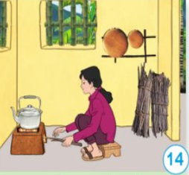
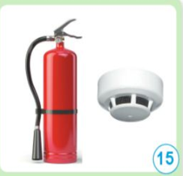
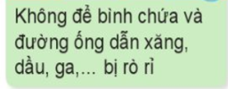



Slide 10
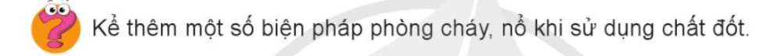

Để phòng chống cháy, nổ khi sử dụng chất đốt ở gia đình chúng ta cần:
- Nhớ khóa gas, tắt bếp khi ngưng đun nấu.
- Sử dụng bếp gas có khóa tự động.
- Nếu sử dụng bếp củi ta nên làm cho củi tắt hoàn sau khi đun nấu.
- Dọn dẹp củi, than, giấy, các chất dễ cháy gọn gàng, tránh xa nơi đun nấu
- Trang bị bình chữa cháy ở những nơi có sử dụng nhiều chất đốt.
- Lắp đặt hệ thống báo cháy tự động, khi có cháy xảy ra.

Slide 11
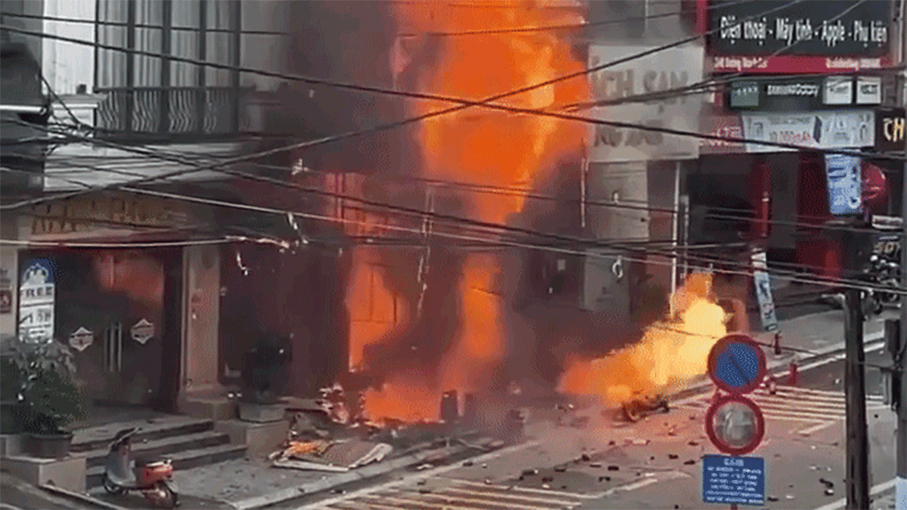
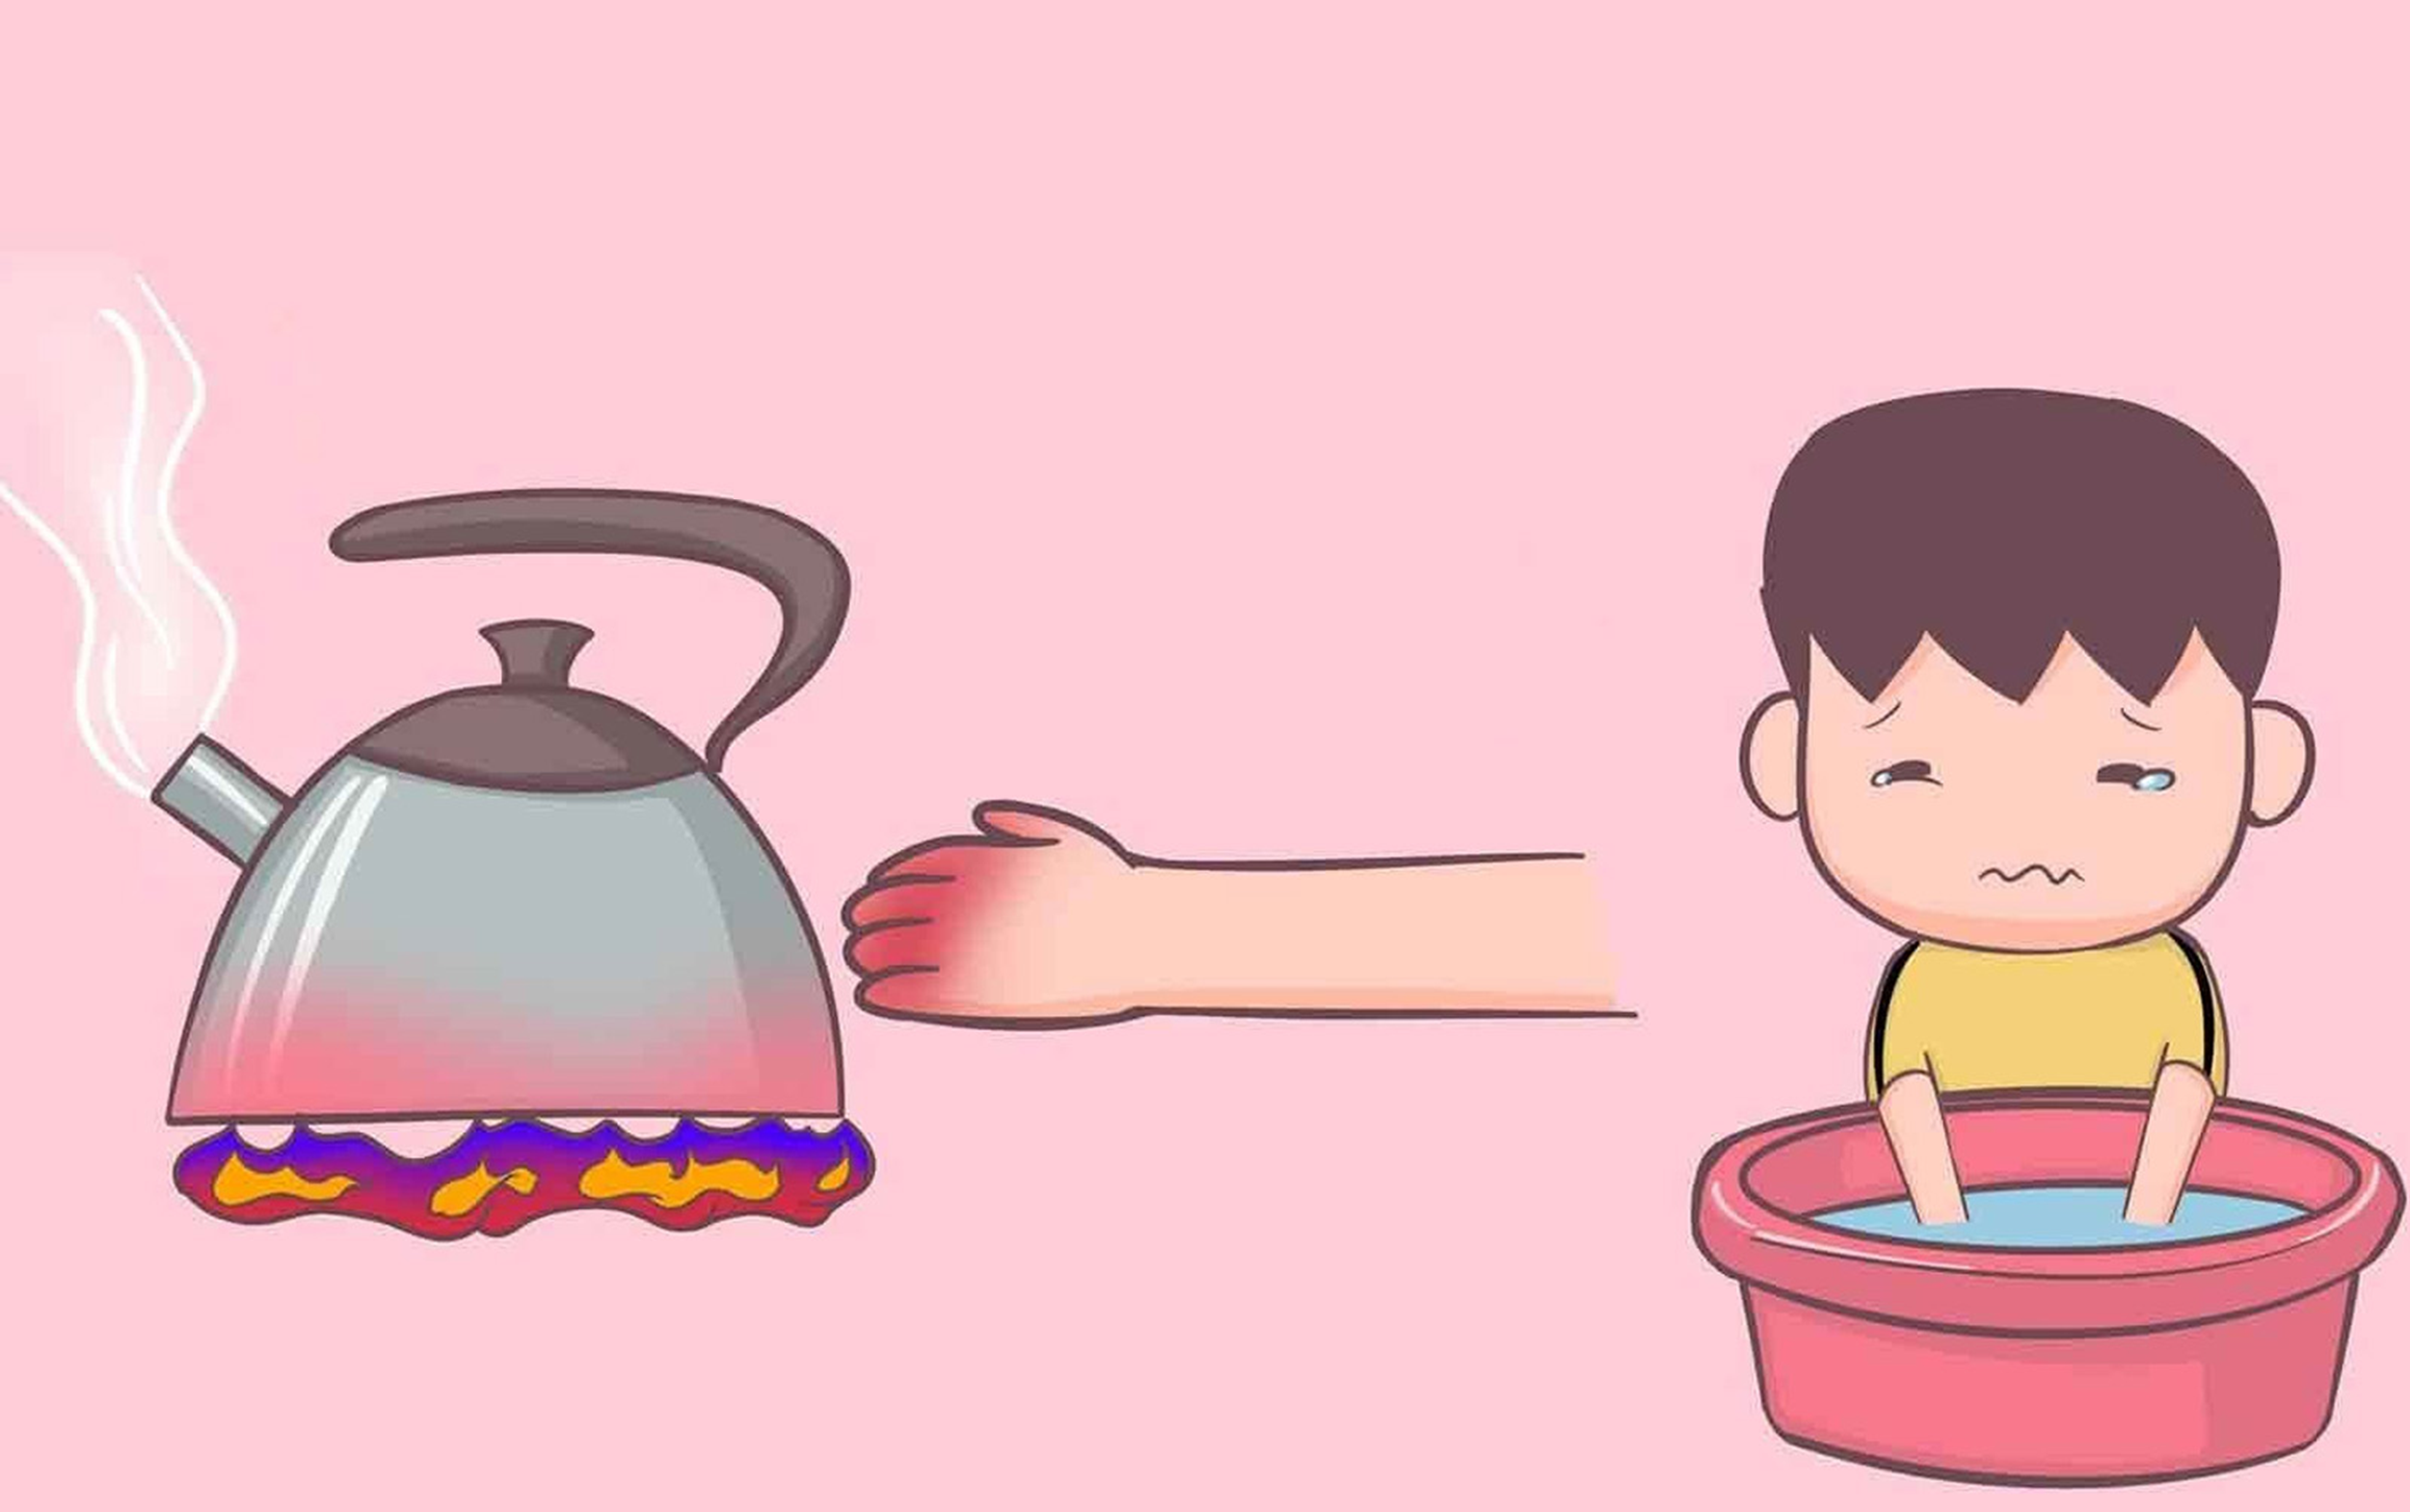
Một số tai nạn có thể xảy ra khi sử dụng chất đốt không đúng cách.
Nổ gas gây cháy nhà
Bị phỏng

Slide 12
Thứ bảy ngày 26 tháng 10 năm 2024
Khoa học: Năng lượng và năng lượng chất đốt (Tiết 3)
Hoạt động 3: Sử dụng chất đốt an toàn và tiết kiệm
a. Tình huống:
b. Biện pháp phòng chống cháy, nổ khi sử dụng chất đốt:
c. Biện pháp hạn chế ô nhiễm môi trường khi sử dụng chất đốt:

Slide 13
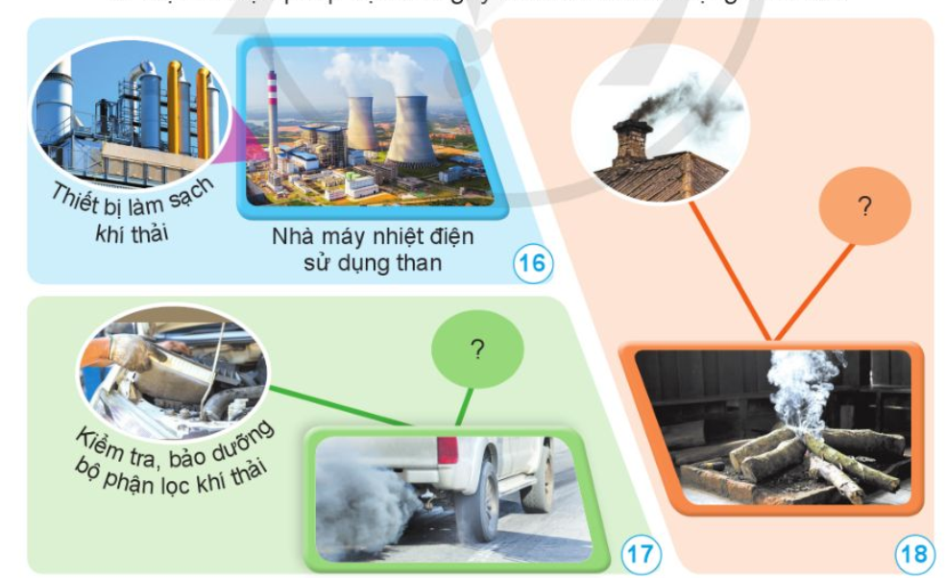
Hoạt động nhóm 5: (3 phút) Quan sát các hình dưới đây, cho biết:
1. Vì sao khi sử dụng chất đốt có thể gây ô nhiễm môi trường?
2. Nêu một số biện pháp hạn chế gây ô nhiễm khi sử dụng chất đốt?

Slide 14
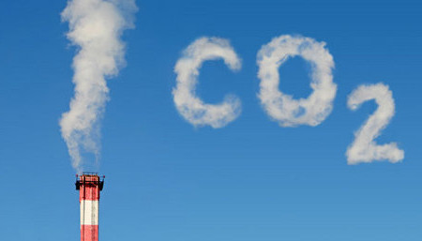
Quan sát các hình trên bảng và trả lời:
1. Vì sao khi sử dụng chất đốt có thể gây ô nhiễm môi trường?
- Vì chất đốt khi bị đốt cháy sinh ra khí các-bô-níc và các chất độc hại khác nên gây ô nhiễm môi trường.
2. Nêu một số biện pháp hạn chế gây ô nhiễm khi sử dụng chất đốt?
Sử dụng các thiết bị làm sạch khí thải trước khi thải ra môi trường.
Kiểm tra, bảo dưỡng bộ phận lọc khí thải,...
Xây thêm các ống khói nơi có chất đốt.

Slide 15
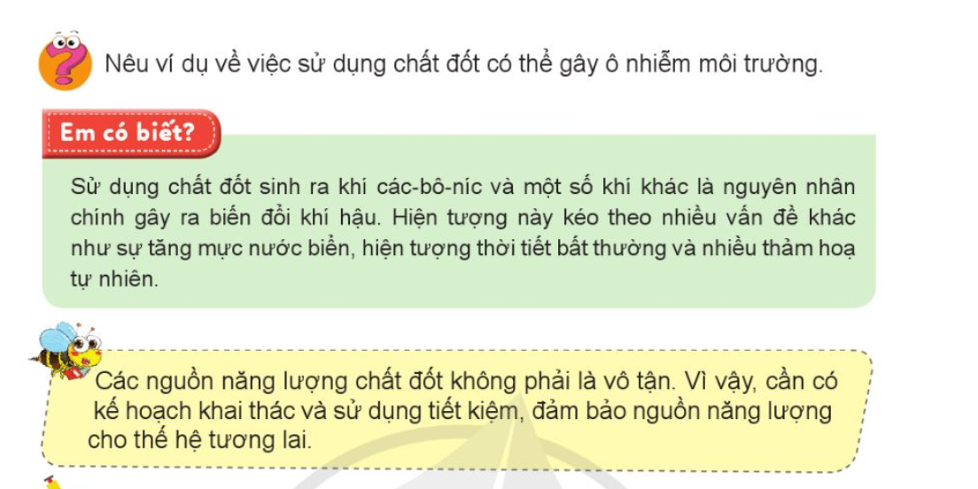

Slide 16



VẬN DỤNG

Slide 17

- Em hãy nêu một số biện pháp hạn chế gây ô nhiễm môi trường khi sử dụng chất đốt?
Trồng nhiều cây xanh để thanh lọc không khí.
Sử dụng các loại bếp điện, lò vi sóng, bếp gas,... thay cho bếp củi, bếp than,...
Sử dụng máy hút không khí trong nhà bếp.
Hạn chế đốt rác.
Rác phải được phân loại và xử lí đúng cách,...

Slide 18
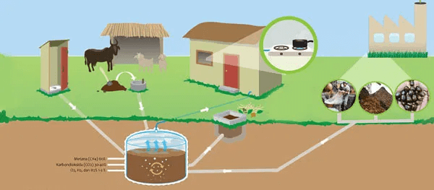
- Hiện nay có nhiều loại khí đốt, các loại khí đốt tự nhiên được khai thác từ mỏ. Khí sinh học (bi- ô- ga) được tạo ra trong các bể chứa có ủ chất thải, mùn, rác, phân súc vật,…
- Để giảm bớt nguy cơ thiếu hụt chất đốt và cải thiện môi trường, thì việc phát triển khí sinh học để sản xuất ra khí đốt là con đường thiết thực nhất. Chúng ta ở nông thôn chăn nuôi nhiều, vì vậy cần vận động gia đình nên xây dựng hầm bi-ô-ga,...

Slide 19
CHÀO QUÝ THẦY CÔ
HẸN GẶP LẠI

